Slide 1
農用蔬果紙箱 優先供應 記者會
行政院農業委員會
110年4月15日

Slide 2
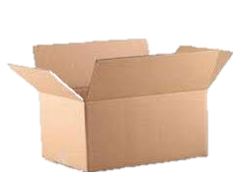
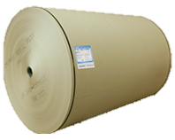
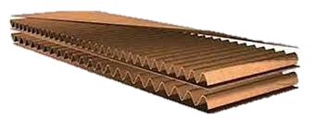
瓦楞紙箱產業鏈分析
一級廠
二級廠
三級廠
廢紙→工業用紙(牛皮面紙、瓦楞芯紙)
以正隆、永豐餘及榮成為主
工業用紙→紙板
正隆、永豐餘及榮成等30多家廠商，年產量約300萬噸
紙板→紙箱
約950家
正隆、永豐餘及榮成亦有生產紙箱
紙箱原料廢紙年使用量約400萬噸(國內回收約270萬噸，國外進口約130萬噸)，來源數量充足。
工紙110年1-2月較去年同期內銷量增21%、外銷量減38.5%，優先供應國內需求。
因出口及國內民生消費暢旺，紙箱需求突增，造成紙板供應暫時性延遲，進而導致下游紙箱成品交貨期延長。

Slide 3
國內蔬果生產量及紙箱需求
國內蔬菜生產量平均280萬公噸/年
年所需紙箱約9,800萬個。
國內水果生產量平均255萬公噸/年
年所需紙箱約8,500萬個。
合計蔬果生產量平均535萬公噸/年
年所需紙箱約1.8億個紙箱。
經調查蔬果產地16家共同運銷農民團體紙箱有延遲短缺情形，每月約延遲短缺67萬個紙箱。

Slide 4
跨部會產官協調 共同解決農用蔬果紙箱短缺問題
行政院本(4)月13日邀集經濟部、農委會、紙器公會及永豐餘、正隆及榮成等三大紙廠研商解決農用蔬果紙箱短缺問題，並達成共識，儘速協處。

Slide 5
1、三大紙廠承諾農業優先
․永豐餘、正隆及榮成等三大紙廠，同意全力配合，優先提供產能生產農用蔬果紙箱，解決近日紙箱短缺問題。

Slide 6
2、農委會擔任平台 協調紙箱供應
․農委會農糧署調查各大農民團體每週所需紙箱之類型、規格與數量，提供給三大紙廠（正隆、永豐餘、榮成）優先生產紙板，提供3級紙箱廠製成紙箱，並於7天內供應農民團體所需。
․青農或個別農民所需多元化規格紙箱，農糧署亦會調查需求洽請榮成紙業公司協助生產製作。

Slide 7
3、未來朝公版紙箱規劃
•農委會協調各大農民團體就不同種類蔬果，視需求提出公版農用蔬果紙箱規格及數量，再由紙廠依需求急迫性陸續完成生產供應。

